Slide 1
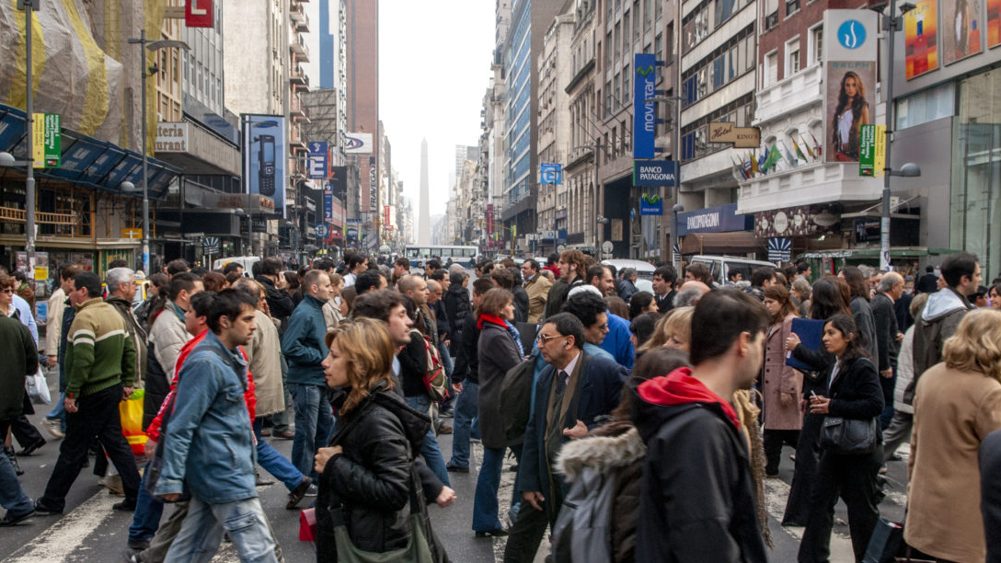

함께 잃어버린
영혼들을 향하여

Slide 2
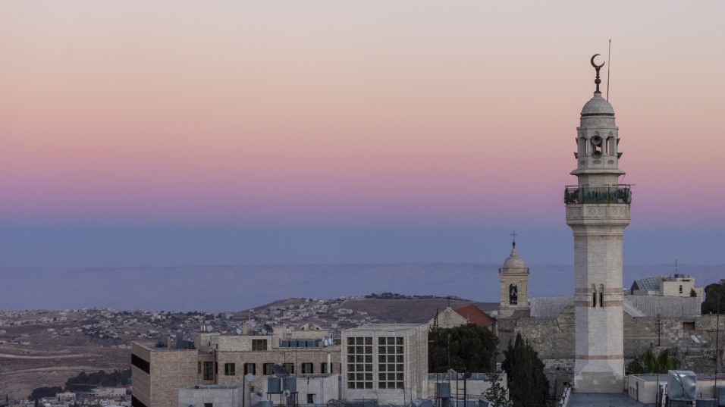

여러분이 후원해 주신 헌금은 전액 라티문 성탄 선교헌금
(Lottie Moon Christmas Offering®)
으로 보내지며, 이는 미전도 종족에게 복음을 전하기 위해 사용됩니다.
imb.org/lottiemoon
라티문 성탄 선교헌금 (Lottie Moon Christmas Offering®) 은 여선교회 (Women’s Missionary Union®) 의 등록 상표입니다.

Slide 3
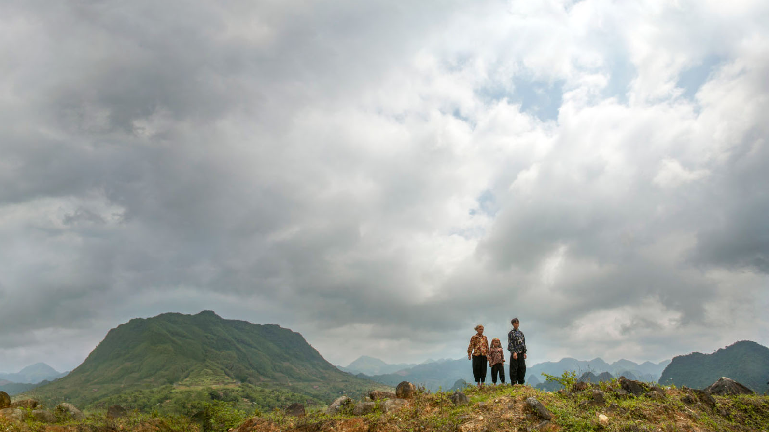
우리 교회의 목표
$0,000,000
여러분이 후원해 주신 헌금은 전액 라티문 성탄 선교헌금 (Lottie Moon Christmas Offering®)으로 보내지며, 이는 미전도 종족에게 복음을 전하기 위해 사용됩니다.
imb.org/lottiemoon

Slide 4
2022년 우리를 통한 하나님의 역사하심
122
나라들
728,589
복음을 들은 사람들
178,177
새 신자들
21,231
새로운 교회 개척
102,417
침례 받은 사람들

Slide 5


